Slide 1
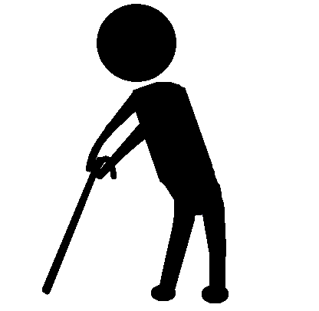




福祉避難所
（例：施設掲示用）
ふ く し ひ な ん し ょ
ここは、障がいのある人、妊産婦、要介護高齢者、難病の人等とその御家族などの避難所です。
対象ではない人には、状況に応じて一般の避難所を案内いたしますので、御承知ください。
⇒近隣の避難所
（ 避難所名 ） （ 避難所名 ）

